Slide 1



UBND QUẬN LONG BIÊN TRƯỜNG MẦM NON GIANG BIÊN
LĨNH VỰC PTNT
Đề tài: NBPB Màu xanh - màu đỏ
Lứa tuổi: 24 - 36 tháng
Giáo viên: Tạ Thị Quỳnh Anh

Slide 2

LÔ HéI V¦ên xu©n
N¡M 2022

Slide 3
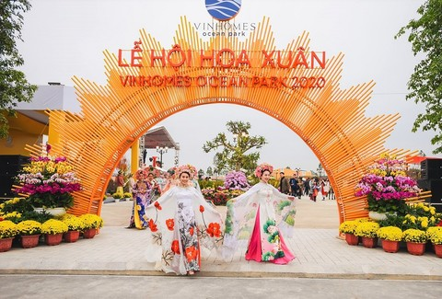
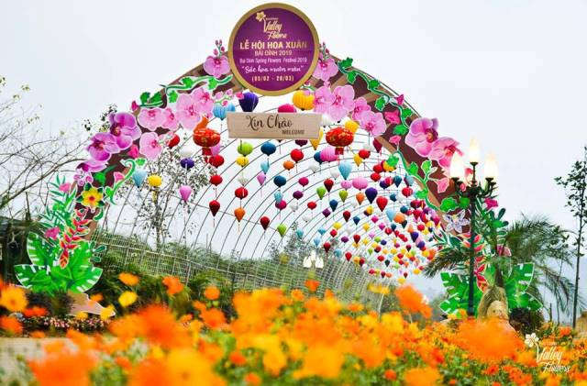
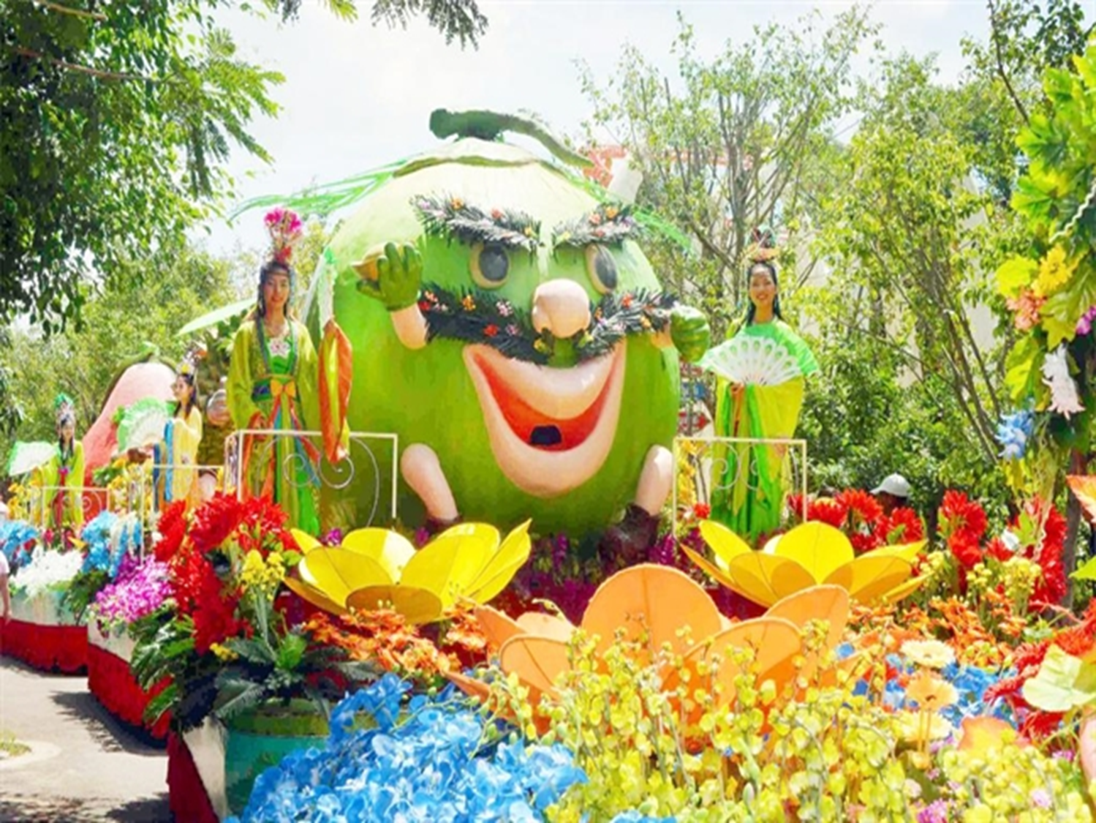
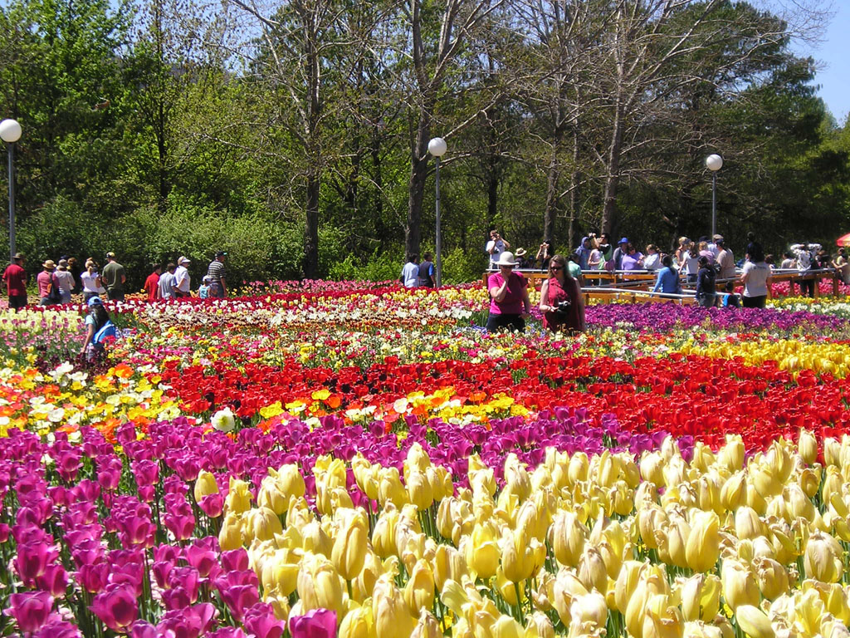
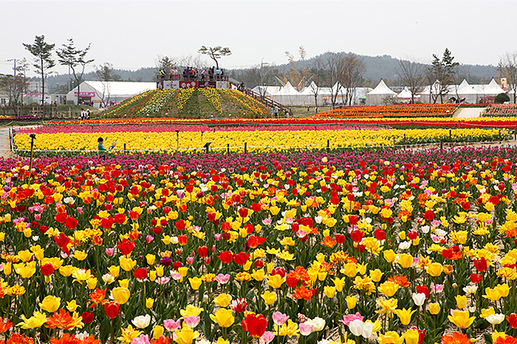
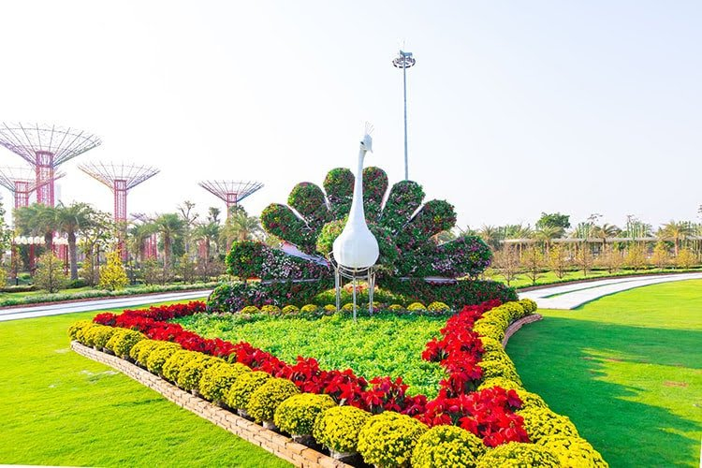
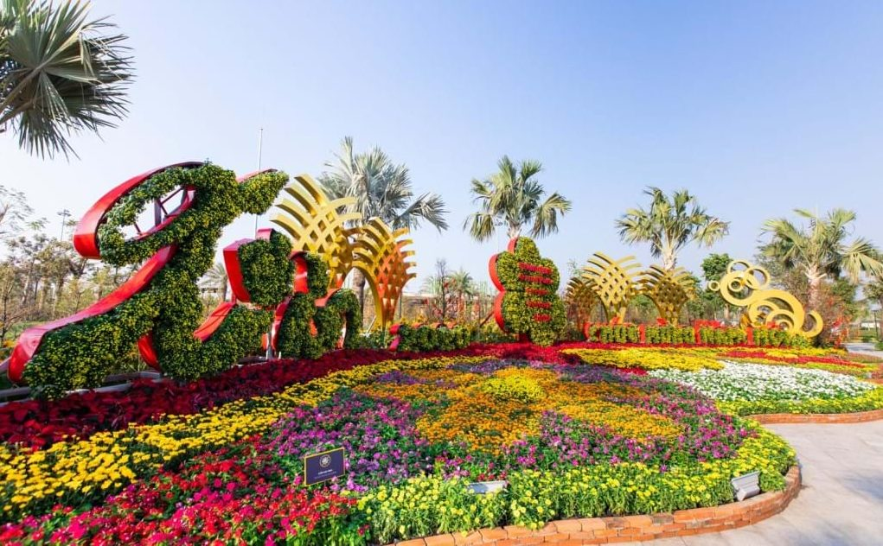

Slide 4
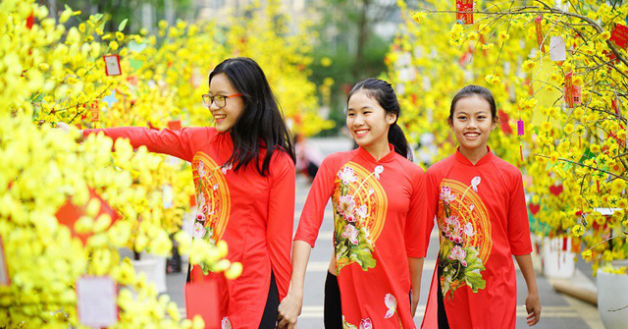

Slide 5
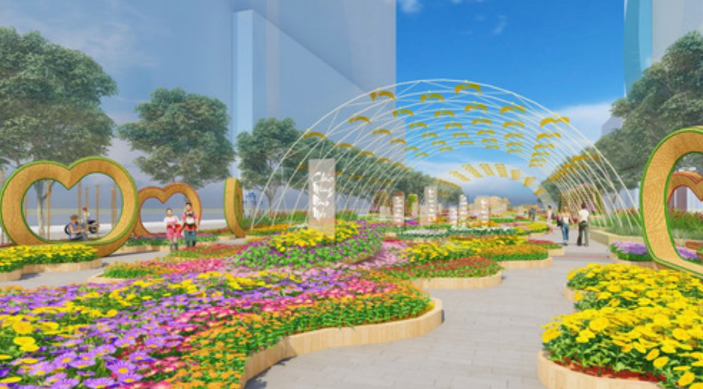
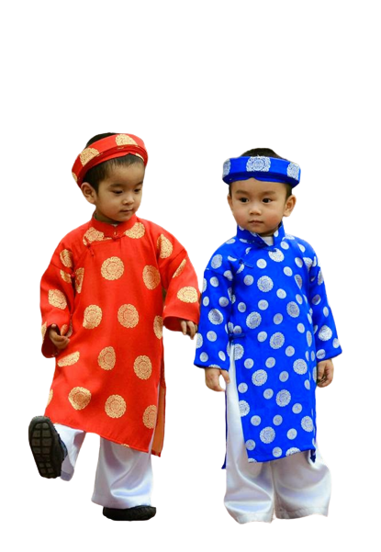

Slide 6
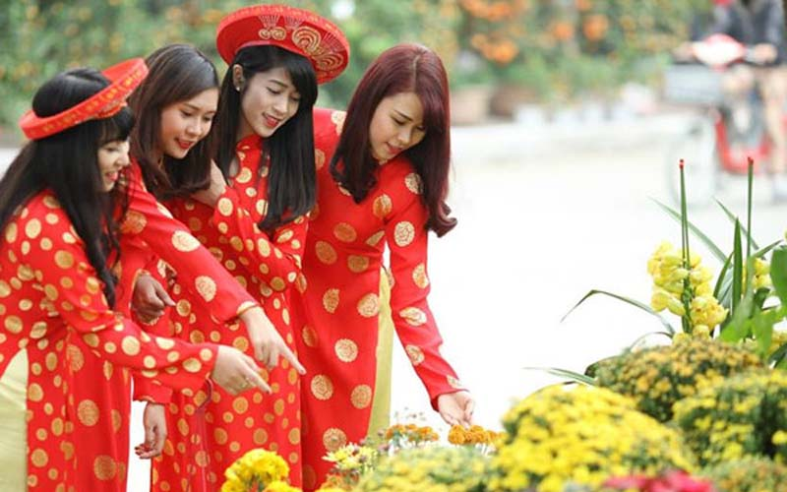

Slide 7
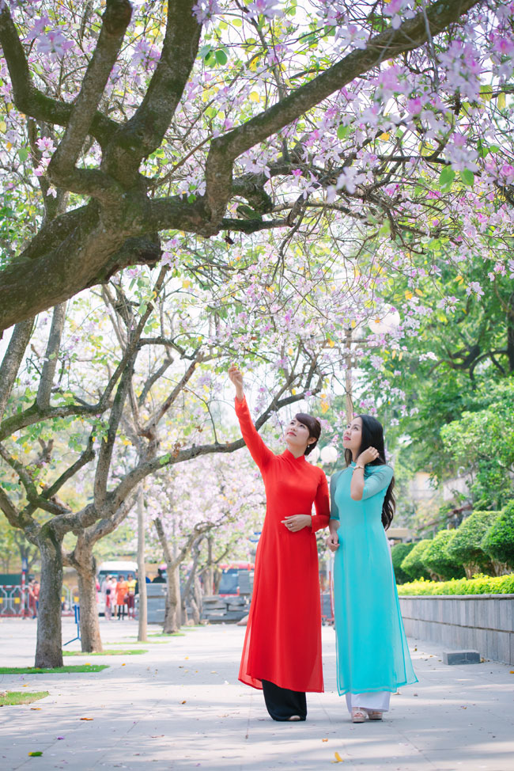

Slide 8
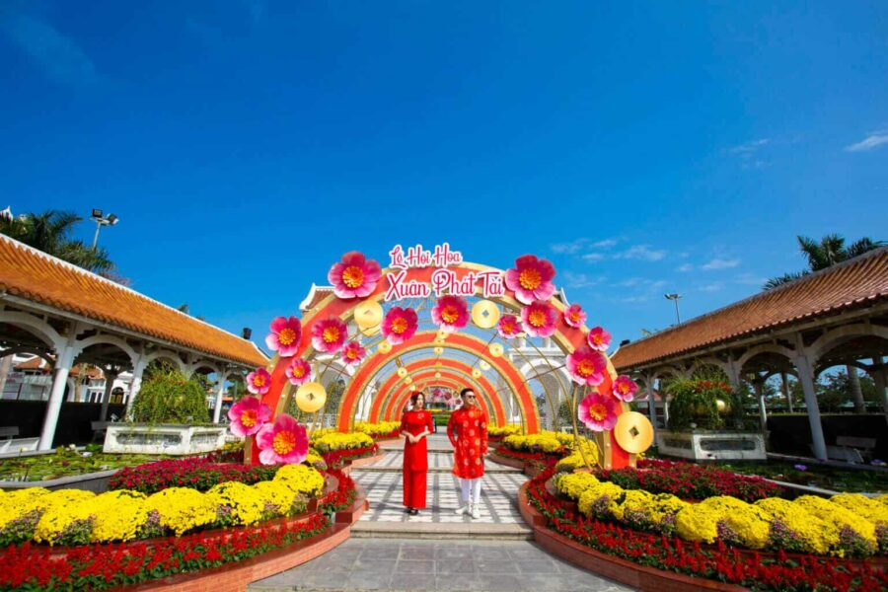

Slide 9
